Slide 1
한국노동연구원(Kli) 2023년 연구성과 공유 및 차년도 업무협의
공동(위탁)연구기관

Slide 2
2023년 연구성과: 요약
HA – DSGE 모형
Continuous Time model: 초기값 불안정성 → 개발중단
HANK 모형 구축: Discrete Time model: Sequence-Space Jacobian Toolbox 활용
2023년: Sticky wage model을 활용한 정부지출 효과 분석
기계학습 모형 개량
노동시장 변수를 포함한 모든 정형데이터 등을 활용하여 어떤 변수가 고용률 전망에 더 도움되는지를 확인하고 실무(=노동연 전망작업)에 활용 가능하도록 모형 개량
fVAR 모형 개량
기존 정부승수 추정(inference) → 전망(forecasting)까지 확장

Slide 3
2024년 차년도 연구계획
HANK 모형
Calibration 정치화
Estimation 시도
외부 자문 등을 통해 HANK 모형에 필요한 요소 – 가격경직성/임금경직성 형태, 재정/통화정책 모델링 등 정치화
기계학습 전망 모형
더 정밀한 데이터별 전망개선도 식별
뉴스기사(기사 제목단위) 등의 비정형데이터 활용
Empirical model 개량
Inference: fLP 개발추진 및 fVAR 개량
Forecasting: fVAR 개량. 특히 임금추계를 통해 세수추계 수요시 대응

Slide 4
HANK 모형을 통한 정부지출이 경제에 미치는 효과 분석

Slide 5
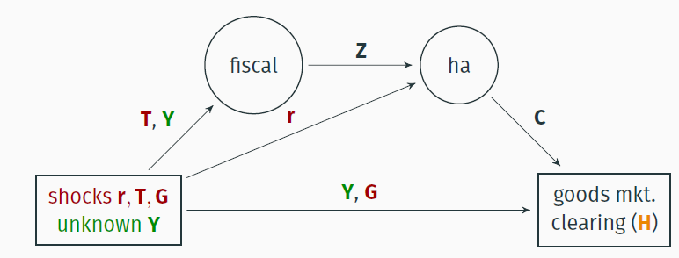
Model Block: Directed Acyclical Graph(DAG)

Slide 6
Calibration
정부지출 G=0.377
부채 B=0.497
한국 MPC=0.192로 타겟하는 경우에는 0.7 정도로 높아지는 것이 요구됨
노동생산성 Process
강신혁(2020)과 매칭이 안되는 모형 구조이기에 Auclert et al. Calibration 활용

Slide 7
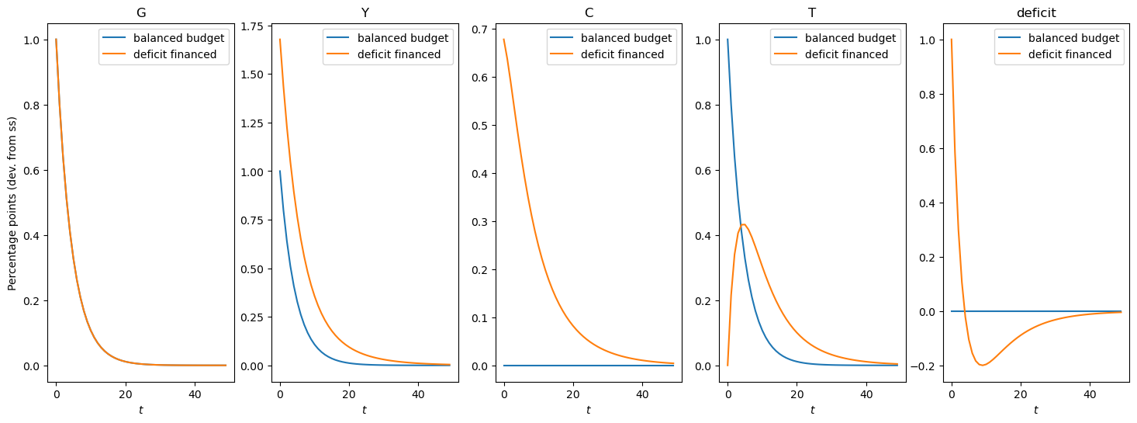
Fiscal multiplier in HANK: Balanced Budget vs. Deficit

Slide 8
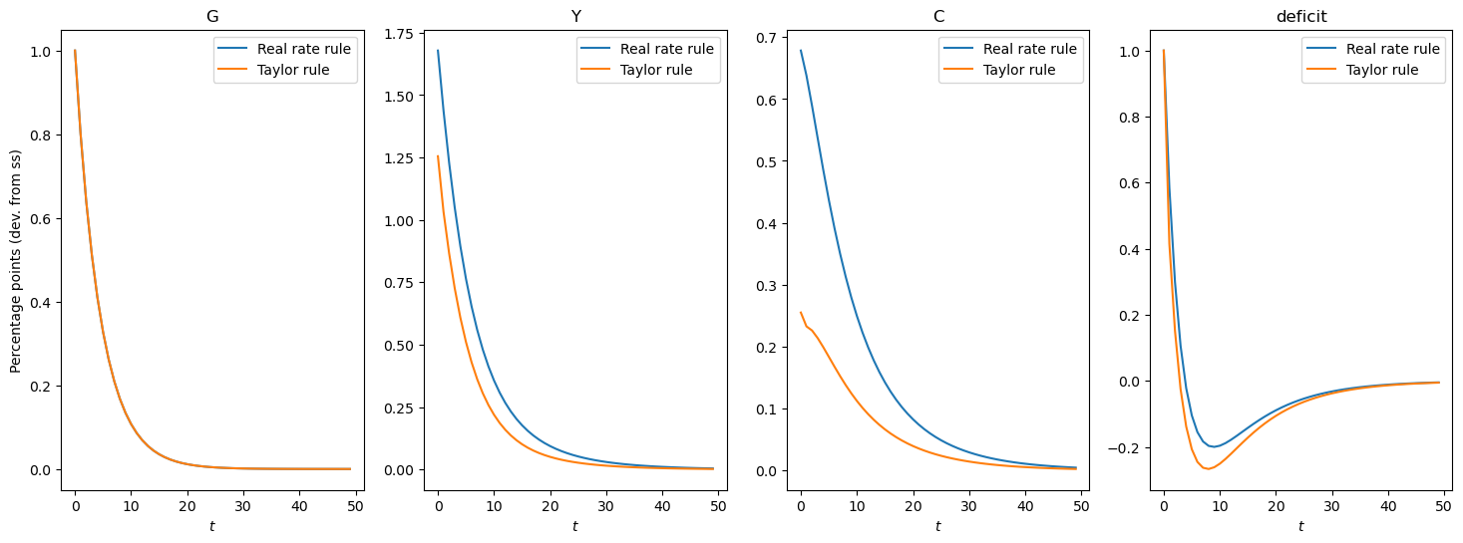
Importance of Monetary Policy

Slide 9
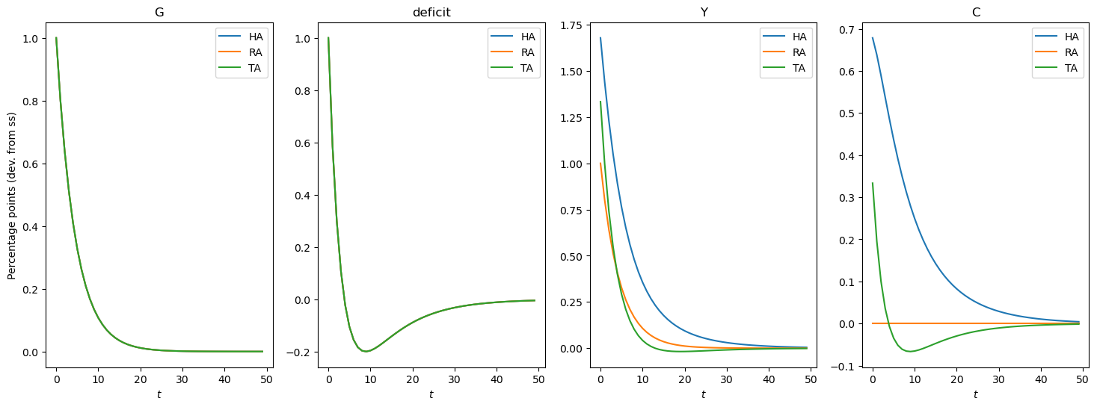
MPC and Multiplier: HANK vs. TANK vs. RANK

Slide 10
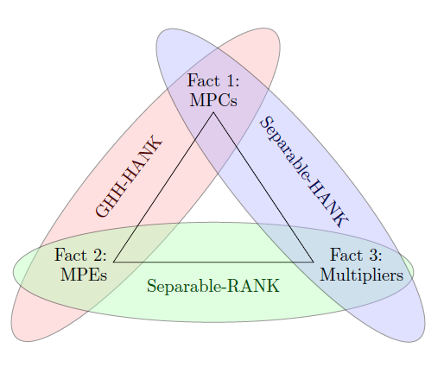
HANK: Trilemma
미국데이터에서 관측되는 현상
높은 MPC(=0.25, 분기자료)
낮은 MPE(=0)
낮은 정부승수(약 1.0 근처)
저 3가지 현상을 설명하기 위해서 반드시 다음 중 한 가지 필요한 것을 보임
Sticky Wage
Search and Matching in HANK

Slide 11
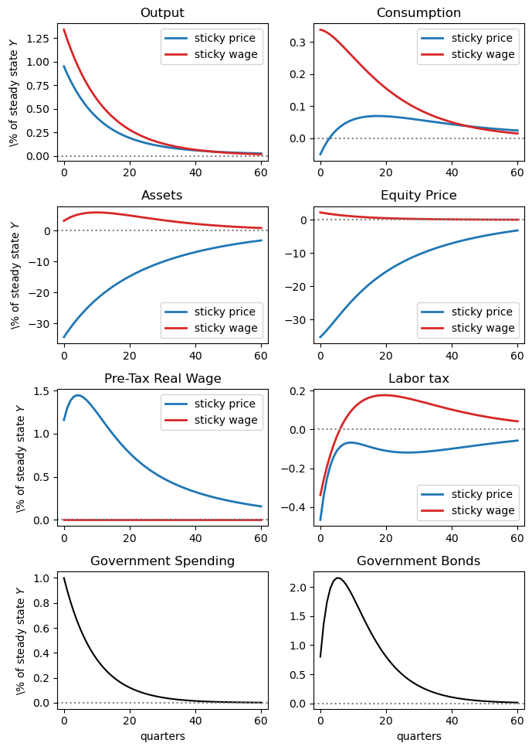
Sticky Price vs. Sticky Wage
Fiscal Multiplier
Sticky Price | Separable Utility | 0.78
 | GHH | 2.01
Sticky Wage | Separable Utility | 0.79

Slide 12
기계학습 모형 개량

Slide 13
기계학습 모형 개량: 개요
Machine learning model을 이용한 노동시장 주요 변수 예측 관련 금년도 개발
Step 1: 노동시장 주요 변수 세 가지(경제활동참가율, 고용률, 실업률)를 예측하는데 있어서 가장 효과적인 모형은 무엇인지를 노동시장 변수만을 이용하여 conventional regression models, traditional machine learning models, deep learning model 간에 비교
Step 2: 노동시장 주요 변수 세 가지(경제활동참가율, 고용률, 실업률)를 예측하는데 있어서 가장 효과적인 모형은 무엇인지를 전체 정형 데이터를 이용하여 conventional regression models, traditional machine learning models, deep learning model 간의 비교
Step 3: Step 1과 Step 2 간의 비교
MSE의 비교: 더 많은 설명변수의 투입이 모형의 예측력을 개선시키는지
투입 변수의 중요도 비교: 두 모형에서 예측에서 활용한 중요도가 높은 변수가 일치하는지 탐색하며, 투입 변수의 통제에 따라 모형의 예측력이 개선될 여지가 있는지 고찰
최적 모형 간에 유사한 변수를 사용하였는지 여부 – 여러 모형에서 공통적으로 중요도가 높은 변수가 무엇인지를 통해 노동시장에 영향을 주는 변수 탐색
투입 변수 조정에 따른 모형의 설명력 개선 가능성 고찰

Slide 14
기계학습 모형 개량: 노동시장 지표만 활용시
노동시장 지표들만을 이용한 예측 결과

Slide 15
기계학습 모형 개량: 전체 정형 데이터 활용시
전체 정형 데이터를 이용한 예측 결과

Slide 16
기계학습 모형 개량: 노동시장 지표 활용시 MSE
노동시장 지표들만을 이용한 예측 결과 (MSE, 낮을수록 예측력이 좋음)
노동시장 지표들만을 가지고 돌린 예측 결과(MSE)
 |  | 경제활동참가율 | 고용률 | 실업률
Conventional | Linear Regression | 0.4670 | 0.4831 | 0.3864
 | Lasso with Least Angle Regression | 0.5926 | 0.6780 | 0.3644
Traditional Machine Learning | AdaBoost Regressor | 0.3788 | 0.4034 | 0.3191
 | Decisiontree Regressor | 0.4669 | 0.5917 | 0.4261
 | Randomforest Regressor | 0.3459 | 0.3821 | 0.2986
 | Suppor Vector Regressor | 0.3373 | 0.3724 | 0.2925
Deep Learning | FeedForward Network | 0.3997 | 0.4126 | 0.3586

Slide 17
기계학습 모형 개량: 전체 정형데이터 활용시 MSE
전체 정형 데이터를 이용한 예측 결과 (MSE, 낮을수록 예측력이 좋음)
전체적으로 노동시장 변수만을 투입했을 때보다 대부분의 모형에서 MSE 감소 -> 더 많은 설명변수 투입으로 예측력 개선이 관측
 |  | 경제활동참가율 | 고용률 | 실업률
Conventional | Linear Regression | 0.3071 | 0.3118 | 0.2354
 | Lasso with Least Angle Regression | 0.5926 | 0.678 | 0.3644
Traditional Machine Learning | AdaBoost Regressor | 0.314 | 0.3081 | 0.2696
 | Decisiontree Regressor | 0.4825 | 0.4664 | 0.375
 | Randomforest Regressor | 0.3104 | 0.318 | 0.2746
 | Suppor Vector Regressor | 0.3338 | 0.3481 | 0.267
Deep Learning | FeedForward Network | 0.4056 | 0.4751 | 0.3862

Slide 18
기계학습 모형 개량: 변수별 중요도
노동시장 지표들만을 이용한 예측시 변수별 중요도
세 가지 지표 모두 서로 비슷한 변수들이 예측에서 중요하게 사용됨
중요도 | 경제활동참가율 |  | 고용률 |  | 실업률
 | 변수명 | 중요도 | 변수명 | 중요도 | 변수명 | 중요도
1 | L3216 | 0.004126 | L940 | 0.005848 | L2386 | 0.006065
2 | L269 | 0.004126 | L3216 | 0.005843 | L996 | 0.004957
3 | L940 | 0.004124 | L269 | 0.005843 | L940 | 0.004709
4 | L2145 | 0.003825 | L996 | 0.004817 | L3216 | 0.004691
5 | L1662 | 0.003530 | L2145 | 0.004600 | L269 | 0.004691
6 | L1808 | 0.003340 | L1662 | 0.004056 | L1927 | 0.004315
7 | L996 | 0.003210 | L272 | 0.003954 | L2131 | 0.004247
8 | L272 | 0.003105 | L969 | 0.003847 | L2053 | 0.003892
9 | L969 | 0.002949 | L968 | 0.003279 | L2406 | 0.003880
10 | L998 | 0.002809 | L994 | 0.003151 | L823 | 0.003794
선택 모형 | Suppor Vector Regressor |  | Suppor Vector Regressor |  | Suppor Vector Regressor

Slide 19
기계학습 모형 개량: 정형데이터 변수별 중요도
전체 정형 데이터를 이용한 예측시 변수별 중요도
M은 광업/제조업 통계, A는 물가, F는 수산, L은 노동
Linear regression에서 수산이 높은 순위로 나타난 것이 특징
수산의 산업적 특성이나 경제에서의 비중을 고려할 때 투입 변수의 통제 필요성 제기
중요도 | 경제활동참가율 |  | 고용률 |  | 실업률
 | 변수명 | 중요도 | 변수명 | 중요도 | 변수명 | 중요도
1 | M513 | 0.00111 | A96 | 0.000979 | F362 | 0.00139
2 | F290 | 0.000929 | A97 | 0.000979 | F363 | 0.00139
3 | F163 | 0.000889 | L940 | 0.000931 | F370 | 0.000844
4 | A96 | 0.000853 | L3216 | 0.000929 | F276 | 0.000844
5 | A97 | 0.000853 | L269 | 0.000929 | F275 | 0.000844
6 | F129 | 0.000699 | A564 | 0.000847 | F371 | 0.000844
7 | F132 | 0.000699 | F337 | 0.000846 | F336 | 0.000837
8 | F319 | 0.000695 | F210 | 0.000806 | P5397 | 0.000829
9 | A564 | 0.000686 | F362 | 0.000801 | F351 | 0.00077
10 | L940 | 0.000685 | F363 | 0.000801 | F353 | 0.000759
선택 모형 | Linear Regression |  | AdaBoost Regressor |  | Linear Regression

Slide 20
기계학습 모형 개량: 차년도 개발계획
Machine learning model을 이용한 노동시장 주요 변수 예측 관련 금년도 계획과 연결된 후속 연도 개발 계획
Point 1: 투입 변수까지 조절한 best performing model 탐색
모형에 투입하는 정형 데이터를 조절하여 모형-데이터 두 측면에서 best performing 모형을 탐색
모형 간 비교: 동일한 데이터를 투입하여 다양한 모형들의 예측력 비교
데이터에 따른 비교: 투입 데이터를 달리하면서 input에 따른 최적 모형을 탐색
금년도에는 노동시장 변수만 투입한 경우와 모든 정형 데이터를 투입한 경우 두 가지만 비교하였으나, 투입 데이터까지 조정해가면서 최적 모형 탐색
목표 1: 수산이 높은 중요도를 기록한 것이 실제 노동시장의 현실을 반영하는지 검증
목표 2: 실제 노동시장에 큰 영향을 미치는 실증 변수가 무엇인지 탐색
Point 2: 신문기사 제목을 통해 여론까지 반영하는 경우 예측력이 개선될 수 있는지 탐색
심층학습 모형의 경우, 금년도 연구와 동일하게 정형 데이터로만 예측하는 것과 신문기사 제목이라는 비정형 데이터까지 투입한 두 가지 타입으로 예측력 탐색
이를 바탕으로 다음 두 가지 연구 질문에 대한 해답을 모색
여론을 반영할 수 있는 모형에서는 이를 고려하는 것이 예측력을 개선시키는지
경제 상황이 급변하는 경우 여론을 반영한 모형이 즉각적인 변화를 감지하여 더 나은 예측력을 보여주는지

Slide 21
fVAR 모형을 활용한 연령별 고용률 전망

Slide 22
연구 개발 진행 경과 3. fVAR 전망작업

Slide 23
결론
HANK 모형 부분 개선 필요
MPC, MPE 등 타겟할 추정치의 정치화 필요
모형 세부부분: 대부분 보편적으로 많이 활용되는 요소들이지만 점검 필요
24년에 더 적극적인 자문 등을 통해 보완 예정
기계학습
세부 정밀화 작업 진행 예정 및 비정형데이터 활용 예정
Empirical model
Forecasting - fVAR: 전망모형으로 개량(임금분포 전망 등)
Inference - fLP 개발(상태조건부 이질적 정부승수 분석 가능 기대)

